Slide 1

.
CƠ SỞ BẢO TRỢ XÃ HỘI TRUYỀN TIN
Thành lập năm 1995

Slide 2
NỘI DUNG
Bộ máy tổ chức
Đôi nét về Mái ấm Truyền Tin
Một số hoạt động của Mái ấm
Một số nguyên tắc khi giao tiếp với trẻ của Mái ấm.
Dự kiến sắp tới của Mái ấm.
Lịch sử hình thành

Slide 3
BỘ MÁY TỔ CHỨC
GIÁM ĐỐC
Sơ Maria
NGUYỄN THỊ CƯ
HÀNH CHÍNH
Chu Thị Đào
Y TẾ
CẤP DƯỠNG
CHĂM SÓC

Slide 4
LỊCH SỬ HÌNH THÀNH CƠ SỞ BẢO TRỢ XÃ HỘI TRUYỀN TIN
Soeur Maria Nguyễn Thị Cư thành lập mái ấm nuôi dưỡng các em mồ côi từ sơ sinh (năm 1995).
UBND Quận Bình Tân cấp phép hoạt động là cơ sở bảo trợ xã hội năm 2016 theo quyết định số 1560 ngày 24/03/2016/QĐ-UBND

Slide 5
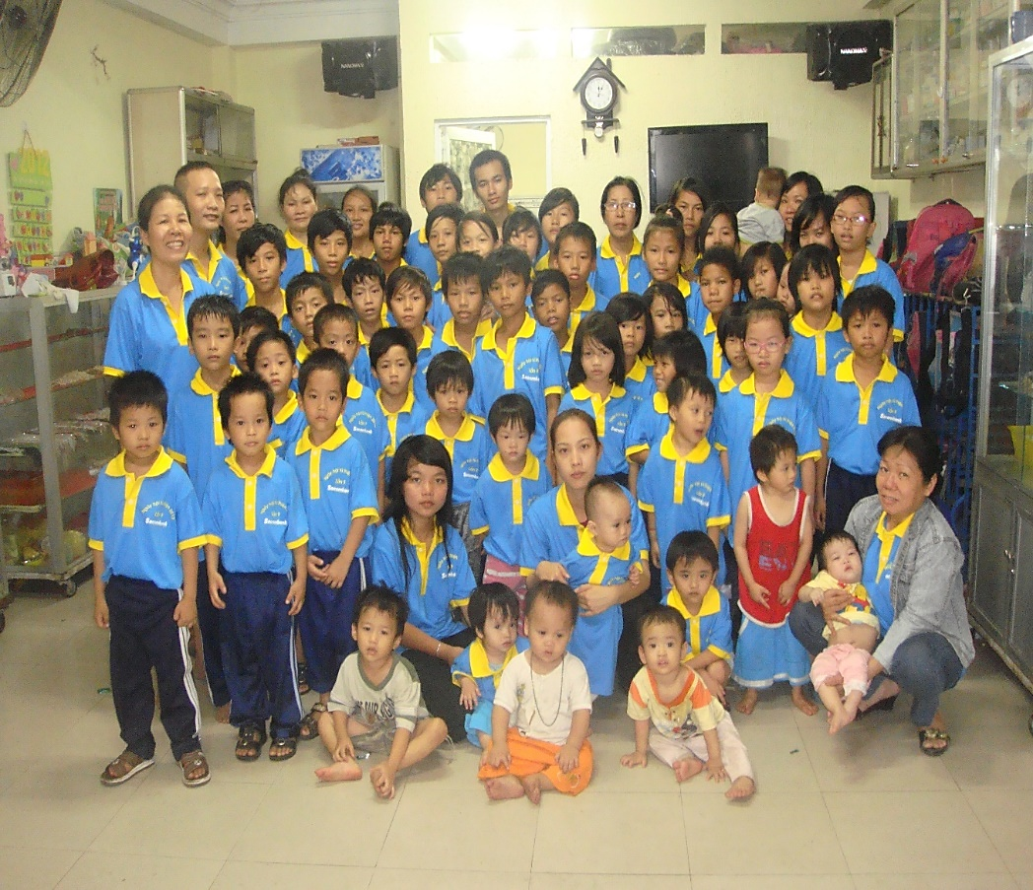
ĐÔI NÉT VỀ CƠ SỞ BẢO TRỢ XÃ HỘI TRUYỀN TIN
“
Bảo vệ quyền lợi của trẻ mồ côi, bị bỏ rơi không nơi nương tựa.
được chăm sóc sức khoẻ, được học văn hoá, học nghề,
”
được vui chơi giải trí, được giao lưu với cộng đồng.

Slide 6
ĐÔI NÉT VỀ CƠ SỞ BẢO TRỢ XÃ HỘI TRUYỀN TIN
Tổng số 39 em. Trong đó:
Nữ: 14 em
Nam: 25 em
Biểu đồ thể hiện số lượng trẻ em theo từng độ tuổi và giới tính của Mái ấm Truyền Tin

Slide 7
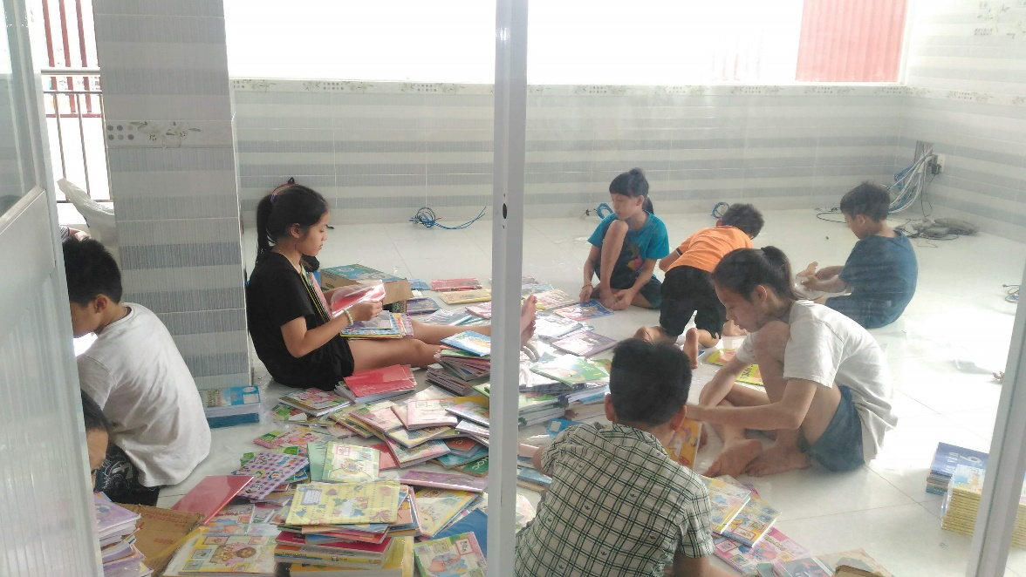
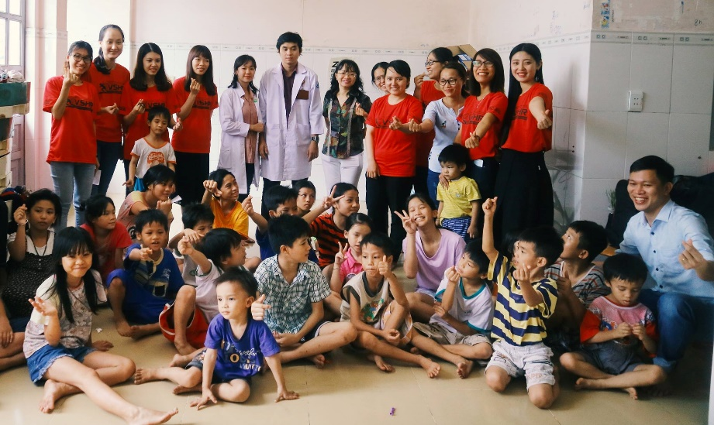
MỘT SỐ KHÓ KHĂN
Một số em trên 15 tuổi không theo kịp chương trình học đều được cho đi học nghề, (vừa học vừa làm).
Đối với các em từ 18 tuổi trở lên có thể tách ra ở riêng, một số em đang theo học đại học, cơ sở bảo trợ lo toàn bộ chi phí ăn học cho các em.
Hiện chưa có học bổng định kỳ cho các em.

Slide 8
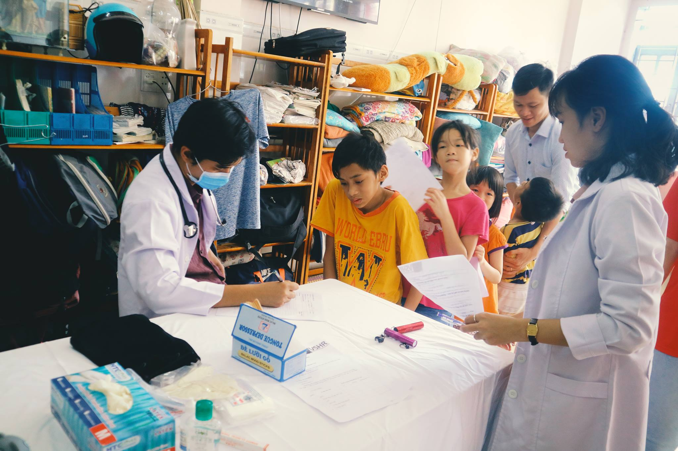
MỘT SỐ KHÓ KHĂN
Thiếu các tình nguyện viên dạy Anh văn, Tin học, kỹ năng sống và những môn theo chương trình học.
Cần được nâng cấp cơ sở vật chất để đáp ứng các nhu cầu cho các em: sân chơi phòng chức năng: phòng tham vấn, thư viện, vi tính …

Slide 9
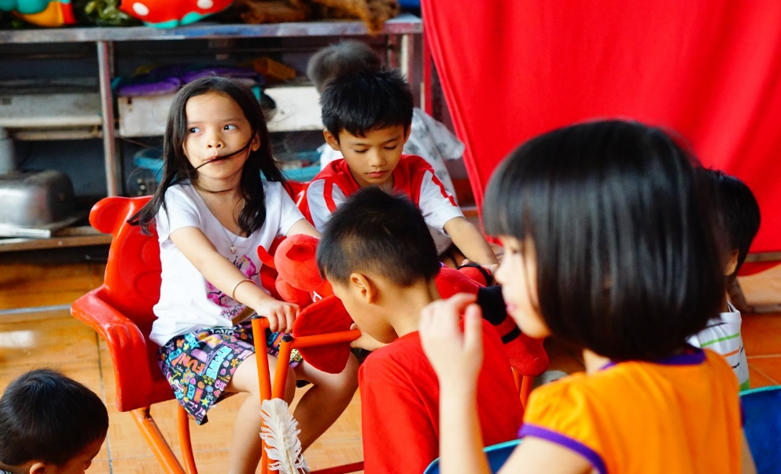
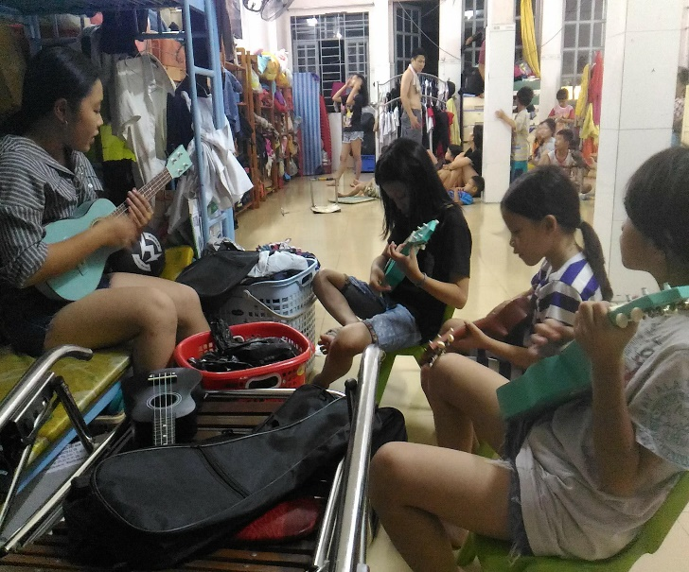
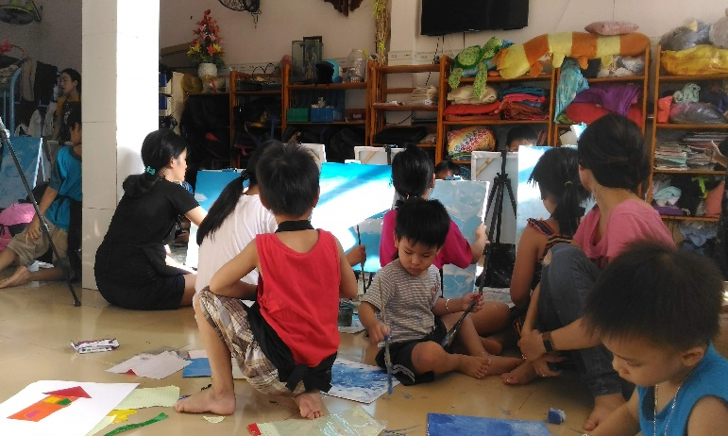
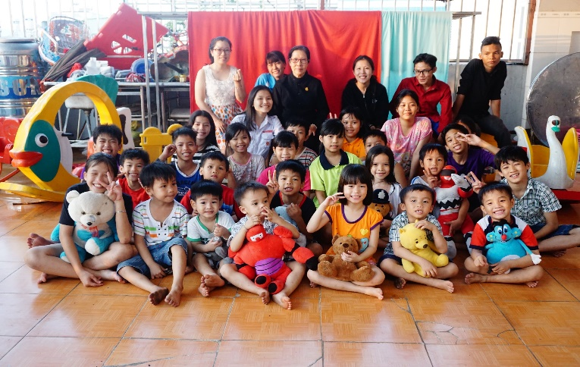
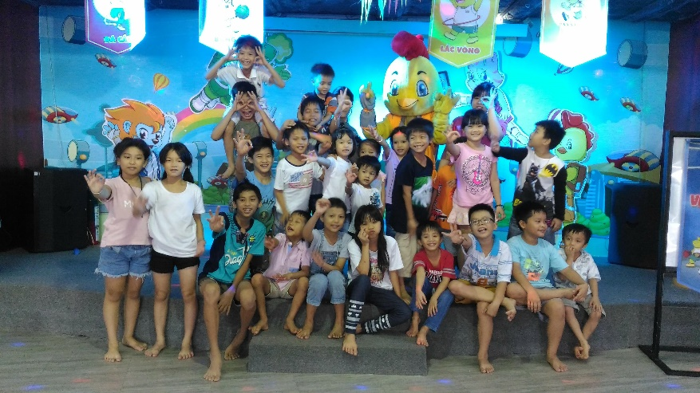
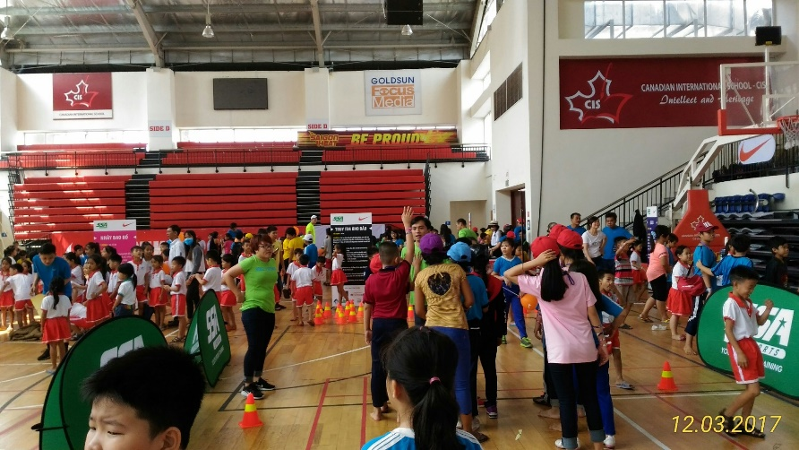
MỘT SỐ HOẠT ĐỘNG

Slide 10
Giờ giấc sinh hoạt
Một số lưu ý về sinh hoạt chung dành cho khách thăm:
Liên hệ trước khi đến;
Đến và đi đúng giờ đã thông báo;
Lên kế hoạch hoạt động theo giờ sinh hoạt như đã nêu;
Thông báo chính xác số lượng khách thăm, danh sách khách thăm kèm số CMND.
Tuân thủ chính sách an toàn của cơ sở.
Sáng
Trưa
Chiều

Slide 11
Lưu ý về chính sách an toàn trẻ em tại cơ sở
Mỗi trẻ em có đầy đủ quyền như một con người theo Công ước quốc tế về QUYỀN TRẺ EM(CRC 1989) và Luật trẻ em Việt nam 2016.
Trẻ có quyền riêng tư: Không chụp ảnh trẻ đưa lên mạng xã hội khi chưa có sự đồng ý của trẻ và cơ sở; không chia sẻ danh tính, câu chuyện của trẻ ngoài phạm vi dự án đã được đồng ý từ cơ sở;
Quyền tham gia: trẻ lựa chọn tham gia hoạt động hoặc không;
Quyền tự do biểu đạt;
Quyền được chăm sóc và bảo vệ: Không có hành động ôm ấp, bế bổng trẻ lên cao, hoặc các hành vi khác vi phạm luật an toàn trẻ em;
Không ở riêng với trẻ 1-1 trong phòng riêng;
Dùng từ ngữ tôn trọng trẻ, không phán xét, dán nhãn, dọa, hù trẻ.

Slide 12
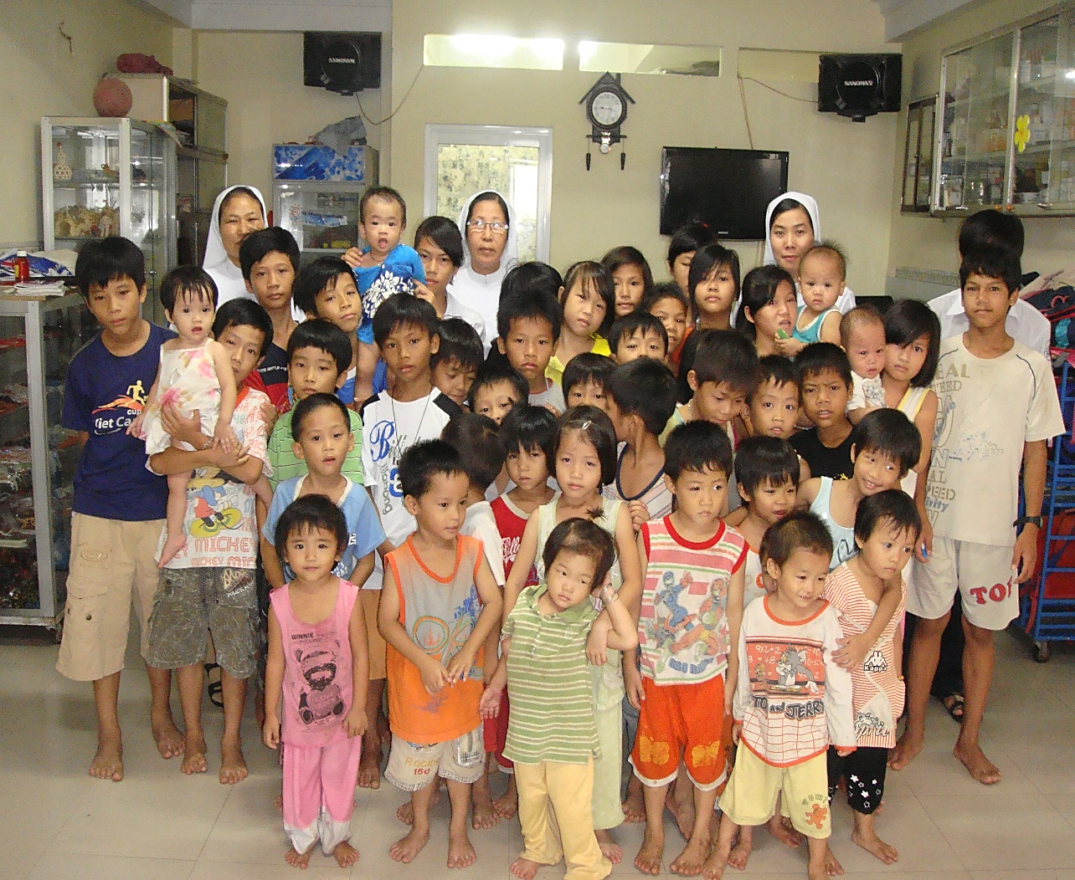
CƠ SỞ BẢO TRỢ XÃ HỘI TRUYỀN TIN
THÔNG TIN LIÊN LẠC
Địa chỉ: 923/5 Tân Kỳ Tân Quý, P.Bình Hưng Hòa A, Q.Bình Tân, TP.HCM
Điện thoại: 028 3750 1807 – 0989035074
Email: mariantcu@yahoo.com

Slide 13

CẢM ƠN ĐÃ LẮNG NGHE

